Slide 1
Inyección de Dependencias en Unity Framework

Slide 2
Inversión de control (IoC)
IoC es cuando se delega el control o flujo de trabajo a otro componente
Los objetos consumidores no crean los objetos consumidos, estos son creados por un contenedor
Los Frameworks son un claro ejemplo de esto
Cuando utilizamos un Framework debemos agregar código que luego será invocado y administrado por el Framework
El manejo de eventos en .Net es otro ejemplo de IoC
El desarrollador agrega el código para el evento, pero .Net se encarga de invocarlo,
En otras palabras, delegamos a .Net la administración de cuando y como ejecutar nuestro código
A su vez .Net nos delega la implementación de los eventos

Slide 3
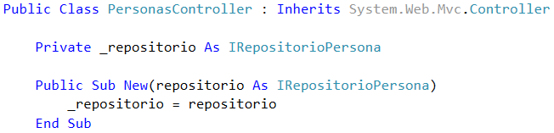
Inyección de Dependencias (DI)
Una clase se encarga de inicializar o inyectar las dependencias de otra
Se utiliza para desacoplar componentes
En .Net se logra a través del uso de Interfaces
DI es una forma de IoC
Para que una clase sea inyectable, debe tener un constructor que reciba sus dependencias
El problema es que la clase consumidora debe saber las dependencias de la clase a invocar para poder inyectarlas, a menos que se utilice un contenedor de IoC

Slide 4
Contenedor de IoC
Es un componente especializado en la creación de instancias de objetos
También administra el ciclo de vida de las instancias creadas
Se basa el los principios de IoC y DI
Cuando se utiliza inyección de dependencias se puede utilizar también un contenedor de IoC para que se encargue de inicializar las dependencias de las clases
De esta manera la clase consumidora no necesita saber ni inicializar las dependencias de la clase consumida, puesto que esto se le delega al contenedor de IoC

Slide 5
Unity
Es un contenedor de IoC desarrollado por Microsoft Patterns and Practices
Las dependencias se pueden especificar en tiempo de ejecución, o en un archivo de configuración
En MVC se debe instalar el paquete Unity.Mvc(C#) o Unity.Mvc.Vb desde NuGet
Esto crea el archivo UnityConfig, dentro de la carpeta App_Start, en el que se debe agregar la configuración de dependencias
Al instalarse desde NuGet se crean algunos archivos de ejemplo que deben borrarse, en concreto una carpeta llamada SampleObject, una carpeta Unity con una vista, y un controller llamado UnityController
Si se hacen pruebas unitarias al proyecto MVC también se debe instalar Unity.Mvc en el proyecto de pruebas, aunque este no sea un proyecto MVC

Slide 6
Unity
Unity puede configurarse de forma simple para resolver la instanciación de dependencias
Otras configuraciones más avanzadas permiten que cada instancia se resuelva como un singleton
También permite definir métodos explícitos para crear instancias que requieran de argumentos adicionales en su constructor
Más información en:
https://msdn.microsoft.com/en-us/library/ff648211.aspx?f=255&MSPPError=-2147217396&cs-save-lang=1&cs-lang=vb#code-snippet-1
https://msdn.microsoft.com/en-us/library/ff660935(v=pandp.20).aspx
https://msdn.microsoft.com/en-us/library/ff647427.aspx
https://msdn.microsoft.com/en-us/library/ff660914(v=pandp.20).aspx

Slide 7
Laboratorio: Estructura de proyectos
Vamos a crear un proyecto MVC en VB llamado MVC_Unity, al crearlo vamos a marcar la opción de agregar pruebas unitarias
Si su proyecto se llama diferente, cada vez que lea MVC_Unity reemplácelo por el nombre de su Proyecto
Igualmente cuando lea MVC_Unity.Tests, reemplácelo por el nombre de su proyecto de pruebas
Es necesario instalar Entity Framework desde NuGet en el proyecto MVC
También se requiere instalar Unity.Mvc.VB desde el administrador de paquetes de NuGet
Esto lo vamos a hacer en ambos proyectos MVC y de pruebas
En ambos proyectos vamos a borrar los archivos de ejemplo de unity

Slide 8
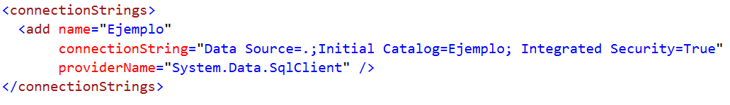
Laboratorio: Base de datos
Vamos a crear la base de datos Ejemplo y en ella la tabla Personas
Las columnas de Personas son:
Id: int, llave, autonumérico, no nulo
Nombre: varchar(50), no nulo
En el web.config del proyecto MVC vamos a agregar el siguiente string de conexión:

Slide 9
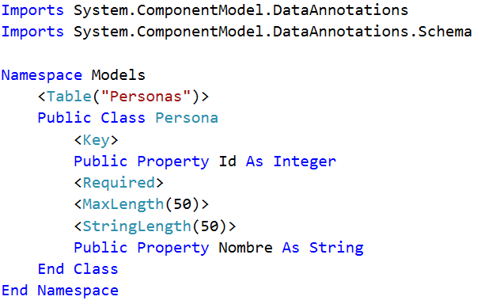
Laboratorio: Modelo
Vamos a agregar el siguiente modelo al proyecto MVC

Slide 10
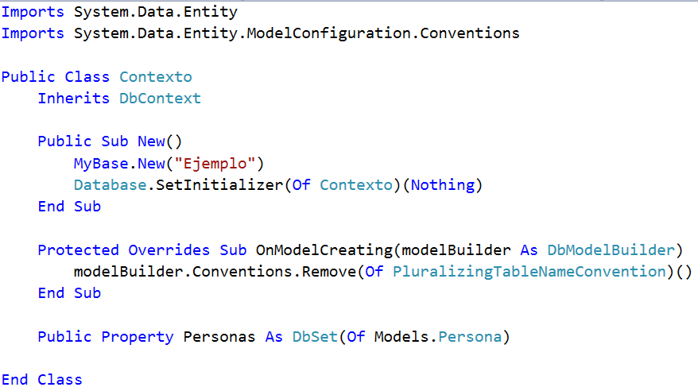
Laboratorio: Contexto
A continuación se configura el contexto

Slide 11
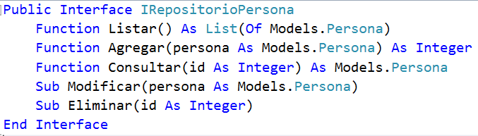
Laboratorio: Interfaz
Es necesario definir una interfaz para el repositorio
Para ello vamos a crear una carpeta llamada Contratos y en ella vamos a agregar la siguiente interfaz

Slide 12
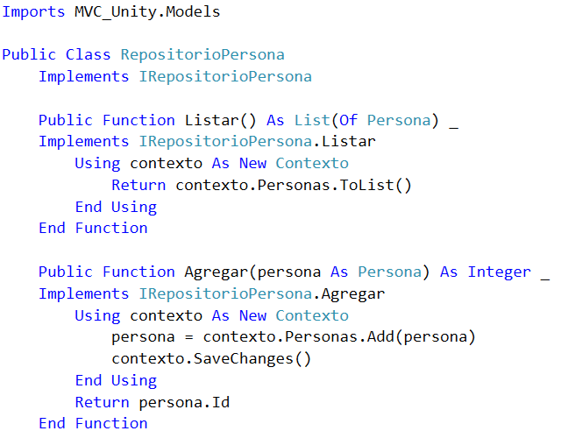
Laboratorio: Repositorio
El repositorio debería implementar la interfaz y encapsular las operaciones que utilicen el contexto
Esta clase se puede crear dentro de la carpeta Models

Slide 13
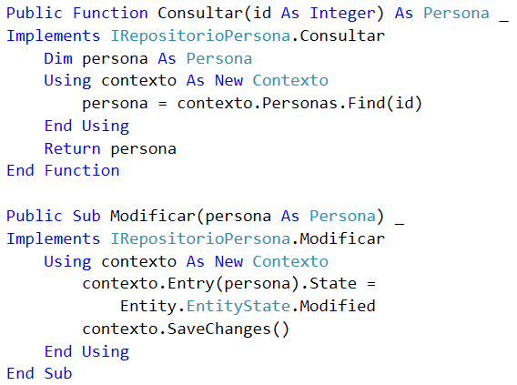
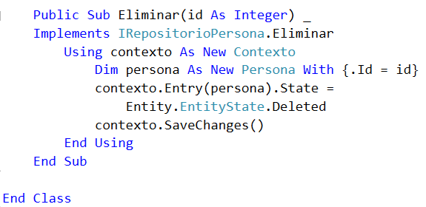
Laboratorio: Repositorio

Slide 14
Laboratorio: Controller
El controller de debe crear con el asistente
Se hace clic derecho en la carpeta controllers, luego se selecciona Add/Controller
En el asistente se selecciona la opción de generar controlador con vistas usando Entity Framework
El nombre del controller debe ser PersonasController
En el siguiente asistente seleccionamos el modelo personas y el contexto que creamos
Sin hacer más cambios se hace clic en aceptar para que se creen el controlador y las vistas

Slide 15
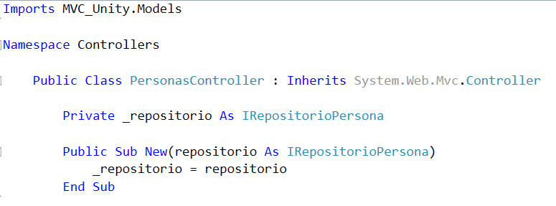
Laboratorio: Controller
En el controller se debe borrar la variable db y el método OnDisposing
Se agrega una variable de tipo IRepositorioPersona y se configura el constructor para que la reciba de argumento

Slide 16
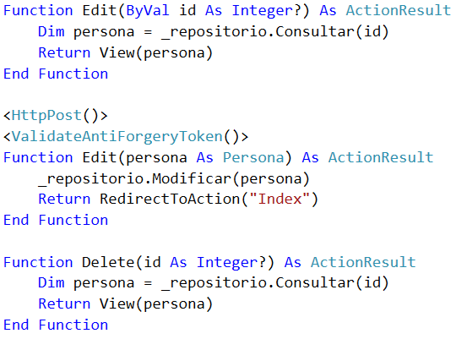
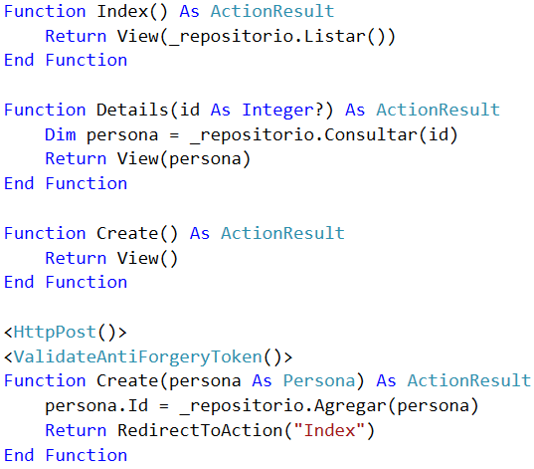
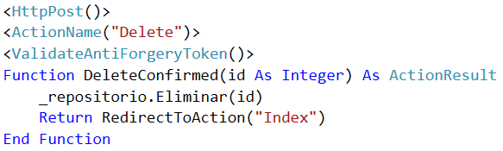
Laboratorio: Controller
El código de las acciones se reemplaza por el siguiente

Slide 17
Laboratorio: Web.Config
Para este ejemplo vamos a realizar la configuración de Unity en el web.config, de este modo podemos cambiar las dependencias sin recompilas la aplicación
Se debe agregar una entrada en la sección ConfigSections
Si no existe esta sección se debe agregar como primer nodo dentro de configuration
Vamos a configurar Unity para que resuelva las variables de tipo IRepositorioPersonas con el tipo concreto RepositorioPersona
En los tags Namespace y Assembly se pone el nombre del proyecto
Recordar que donde diga MVC_Unity se refiere al nombre del proyecto, en caso de usar un proyecto con otro nombre se cambia MVC_Unity por el nombre del proyecto

Slide 18
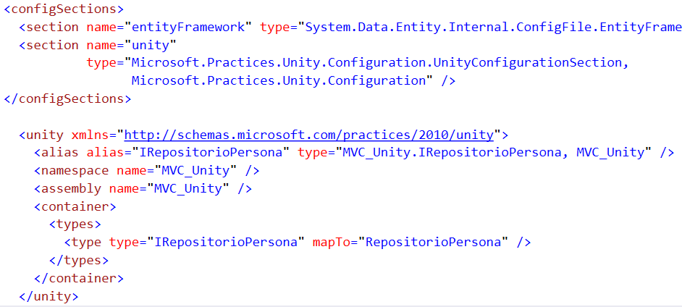
Laboratorio: Web.Config

Slide 19
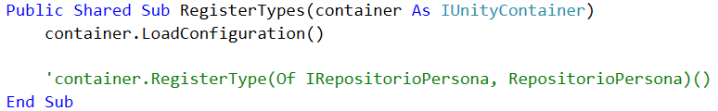
Laboratorio: UnityConfig
En la carpeta App_Start se debe modificar el archivo UnityConfig para indicarle a Unity que debe leer la configuración del web.config
La modificación se hace en el método RegisterTypes
Si quisiéramos especificar las dependencias en código en lugar del web.config, se usaría la línea comentada
Con esta configuración, cada vez que una clase reciba una instancia de IRepositorioPersona en su constructor, Unity la inicializará automáticamente como la clase RepositorioPersona

Slide 20
Laboratorio: Ejecutando Proyecto
En resumen, lo que hemos hecho hasta ahora es
Crear el proyecto MVC y configurar Entity Framework para acceder a una tabla
Definir una interfaz y un repositorio que la implementa
Desacoplar el controller de la implementación del repositorio haciendo que reciba en el constructor dicha implementación
Configurar Unity mediante web.config para que resuelva las variables de tipo IRepositorioPersona y las instancie como la clase RepositorioPersona
Si ejecutamos el proyecto y navegamos a la vista de Personas, deberíamos ser capaces de agregar, modificar y eliminar registros de la tabla Personas

Slide 21
Laboratorio: Crear Mock en Pruebas
En el proyecto de pruebas vamos a crear una carpeta llamada Mocks, y dentro de esa carpeta vamos a agregar la clase RepositorioPersonasMock
El proyecto de pruebas ya debe tener una referencia al proyecto de MVC por lo que podemos hacer que nuestro mock implemente la interfaz IRepositorioPersonas definida en el proyecto MVC
No vamos a hacer una implementación elaborada, vamos a agregar el mínimo código posible ya que el objetivo del laboratorio es usar la inyección de dependencias, no vamos a probar realmente la app . . .

Slide 22
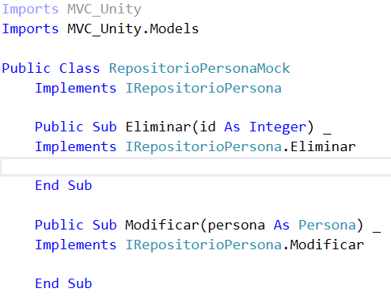
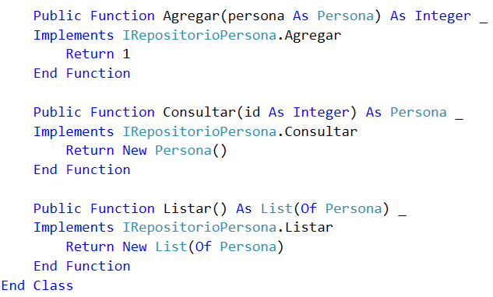
Laboratorio: Crear Mock en Pruebas

Slide 23
Laboratorio: Creando las pruebas
En el proyecto de pruebas, en la carpeta controller, vamos a agregar la clase PersonasControllerTests
Vamos a decorar la clase con el atributo TestClass
Es necesario agregar un método decorado con el atributo TestInitialice en el cual vamos a configurar e inicializar Unity para poder usarlo en las pruebas
También es necesario modificar el app.config del proyecto para configurar las dependencias, de la misma manera que en el proyecto MVC
Finalmente agregamos un método para invocar la acción Index, la cual invoca al repositorio

Slide 24
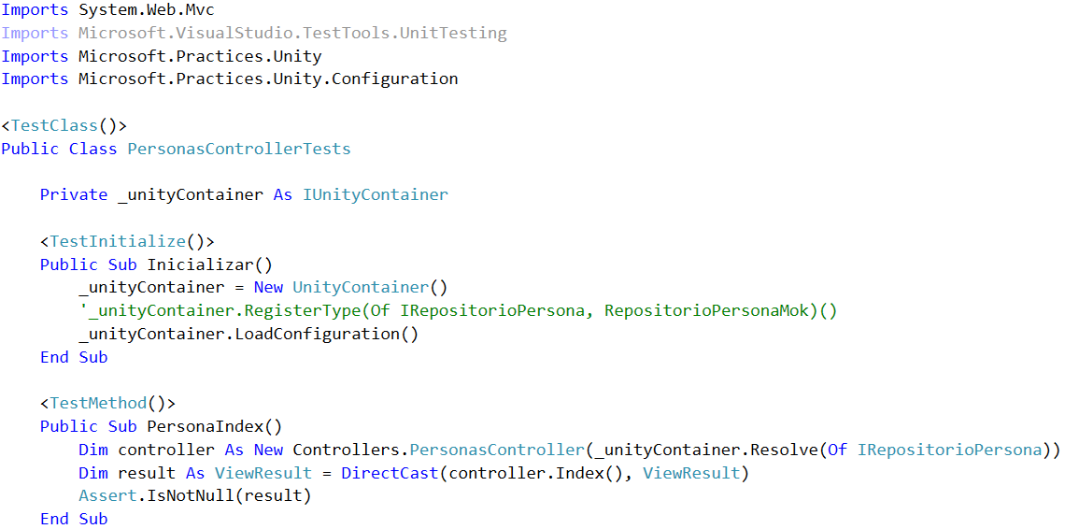
Laboratorio: Creando las pruebas

Slide 25
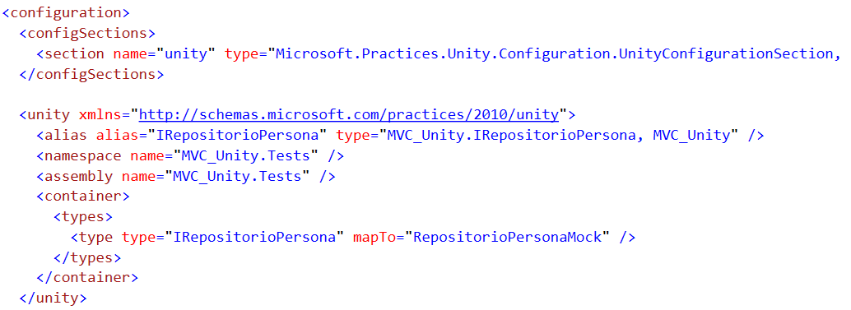
Laboratorio: App.config
*Recordar reemplazar donde diga MVC_Unity.Tests con el nombre del proyecto del pruebas, en caso de usar un nombre diferente
*Nótese que en el alias aun dice MVC.Unity, eso es porque la interfaz está definida en ese proyecto

Slide 26
Laboratorio:Ejecutando las pruebas
Desde el test explorer vamos a hacer clic en Run All
Esto debe hacer que todas las pruebas se ejecuten, incluyendo la nuestra
Todas deben pasar
Si nuestra prueba pasa, es porque utilizo el repositorio Mock, de otro modo fallaría porque en el proyecto de pruebas no esta definido el string de conexión para entity framework
Si nuestra prueba falla, es posible que hayamos configurado Unity para que siga usando el repositorio real en lugar del mock

Slide 27
Laboratorio: Notas finales
Hasta ahora hemos aprendido como crear un controlador y un repositorio que están desacoplados
El controller funciona con cualquier implementación de la Interfaz IRepositorioPersona
También aprendimos a inyectar una instancia del repositorio en el controller a través de su constructor mediante el framework de Unity
Finalmente vimos como configurar las pruebas para que igualmente inyecten en el controller la instancia del repositorio, pero en este caso usamos un Mock

Slide 28
Laboratorio: Notas finales
El repositorio Mock bien puede no hacer nada, o podría conectarse a una BD de pruebas usando entity, Ado.Net, u algún otro medio
Aprovechando que la configuración se hace mediante .configs, podemos cambiar las instancia del repositorio en cualquier momento sin tener que recompilar la aplicación
Esto nos permitiría tener una configuración para desarrollo y otra para release
Inclusive podríamos agregar una dll nueva con otra implementación del repositorio y modificar el .config para utilizarla
Unity también puede usarse en cualquier parte del código para obtener una instancia de la interfaz mediante el método Resolve de la clase UnityContainer
Si no queremos que las dependencias se inyecten en el constructor, podemos usar siempre el método Resolve en cada método que utilice la dependencia

Slide 29

Fin

